Slide 1
Aplikasi Suhu Tubuh Presentation by:
Deli Citra Wijayanti – 672017290
Ivan Sukma Hanindria – 672018048
Matthew Adian Hartono - 672018055

Slide 2


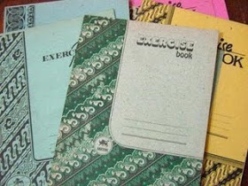
Project analysis slide 2
LATAR BELAKANG

Slide 3
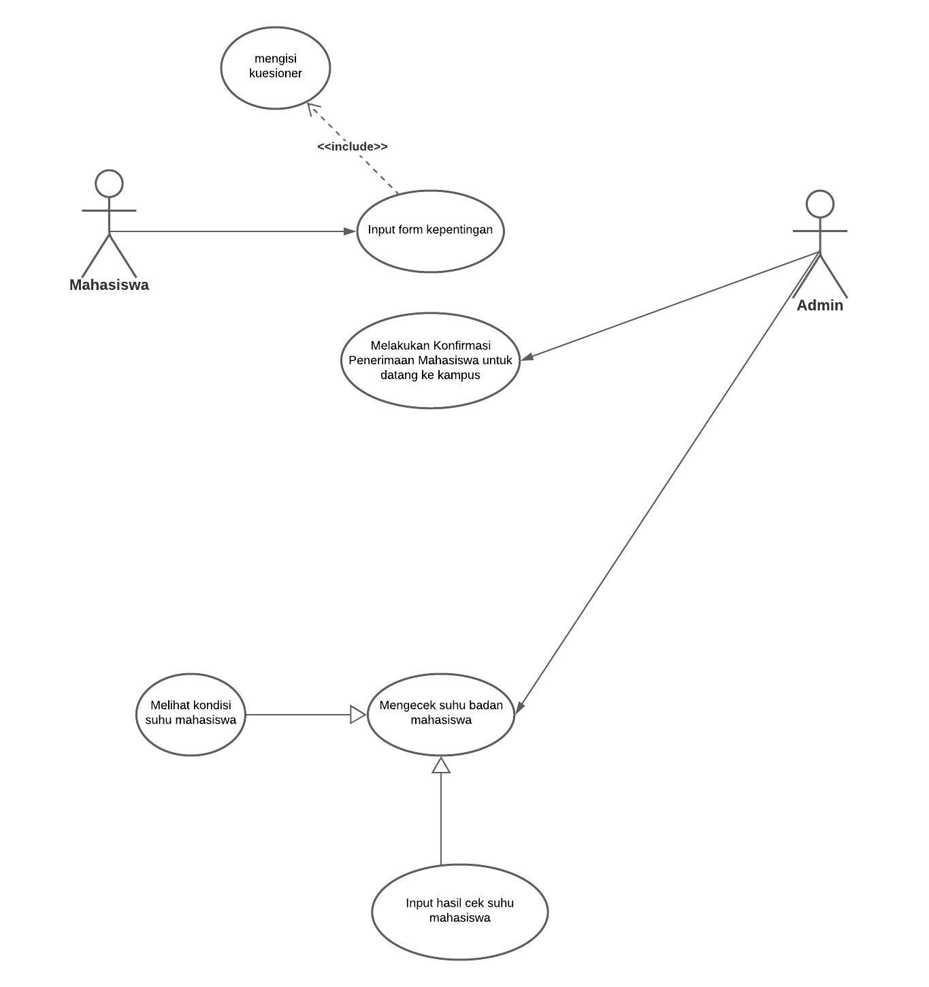
Project analysis slide 2
USE CASE

Slide 4
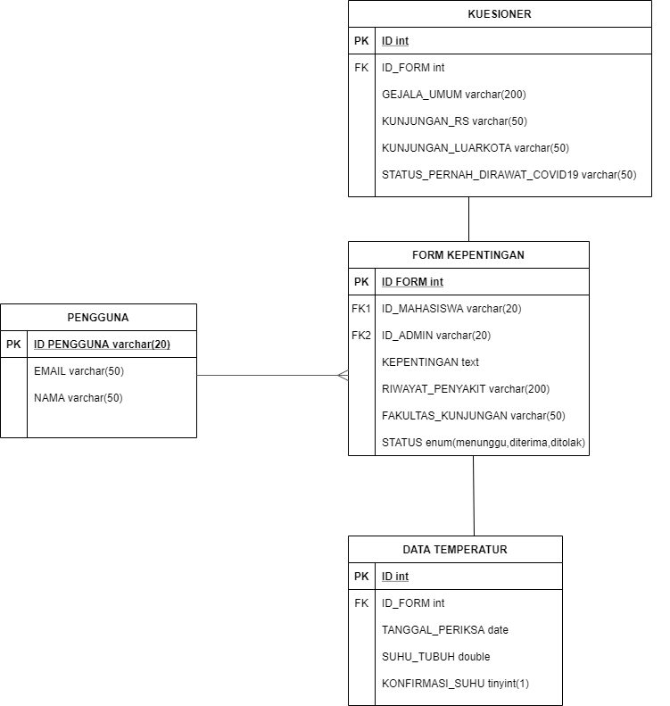
Project analysis slide 2
ER DIAGRAM

Slide 5
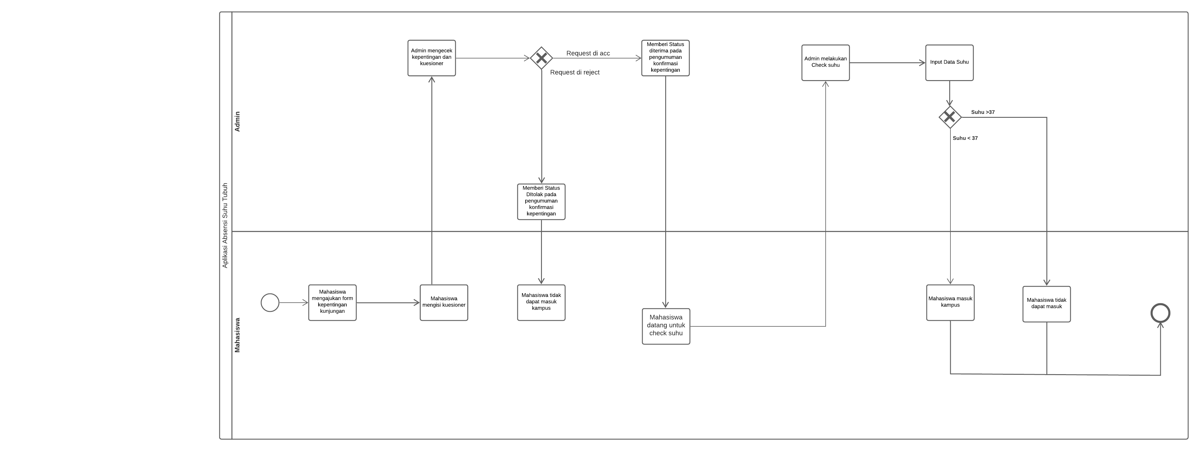
Project analysis slide 2
BPMN

Slide 6

Tahapan Prototyping
PENGUMPULAN KEBUTUHAN
MENGUJI SISTEM
PROJECT
MEMBANGUN PROTOTYPING
EVALUASI SISTEM
EVALUASI PROTOYPING
MENGGUNAKAN SISTEM

Slide 7

Apa kelebihan dari aplikasi ini ??
Meningkatkan produktivitas kerja bagi tim manajemen kampus
Mudah dijalankan pada sistem operasi apapun
Program ini mudah digunakan oleh siapapun

Slide 8
Thank You

